Slide 1
«ΦΟΒΑΤΑΙ Ο ΓΙΑΝΝΗΣ ΤΟ ΘΕΡΙΟ ΚΑΙ ΤΟ ΘΕΡΙΟ ΤΟ ΓΙΑΝΝΗ»
Νίκησε τους φόβους σου, χαμήλωσε τους τόνους σου
Παραμύθια παιδιών της Α’ Τάξης
για σχολική βία
1ο Γυμνάσιο Λαυρίου
Καθηγήτρια: Γεωργιάδου Ευαγγελία

Slide 2
ΜΕΡΟΣ ΠΡΩΤΟ ΙΣΤΟΡΙΕΣ ΤΩΝ ΠΑΙΔΙΩΝ
ΚΑΠΟΙΑ ΕΙΣΑΓΩΓΙΚΑ
Τα παιδιά της Α’ Γυμνασίου του σχολείου μας, στα πλαίσια του μαθήματος της Σχολικής και Κοινωνικής Ζωής, αφήνοντας τη φαντασία τους και το συγγραφικό ταλέντο τους ελεύθερα, κι αφού συζήτησαν, έμαθαν, έπαιξαν και ζωγράφισαν, έγραψαν τις δικές τους ιστορίες για το σχολικό εκφοβισμό.
Τα παιδιά αναζητούν λύσεις στο πρόβλημα, και αποδεικνύουν με τις ιστορίες τους, ότι γνωρίζουν καλά τι είναι σχολικός εκφοβισμός και πως μπορεί να αντιμετωπιστεί.
Απολαύστε τη φαντασία των παιδιών και συγχωρήστε τα τυχών λαθάκια τους. Αξίζουν ένα μεγάλο «μπράβο» για όλη την προσπάθειά τους.
Η σειρά με την οποία παρουσιάζονται οι ιστορίες, είναι τελείως τυχαία.
Η Καθηγήτρια, Γεωργιάδου Ευαγγελία

Slide 3
1η Ιστορία ΡΑΤΣΙΣΜΟΣ ΧΩΡΙΣ ΟΥΣΙΑ ΒΑΖΑΙΟΥ ΕΙΡΗΑΝΝΑ, Α2
Σε ένα μέρος , πολύ απομακρυσμένο από τον τόπο μας, υπήρχε ένα σχολείο για Καγκουρό. Τα αγόρια φορούσαν μπλε φούτερ, ενώ τα κορίτσια φορούσαν ροζ.
Μια μέρα όμως , μια οικογένεια από Κοάλα μετακόμισε στην περιοχή αυτή , που υπήρχε σχολείο μόνο για Καγκουρό.
Tην πρώτη μέρα στο σχολείο, το μικρό Κοάλα την πέρασε μέσα στην τάξη κλαίγοντας. Την δυσάρεστη αυτή κατάσταση την προκάλεσαν οι συμμαθητές του, οι οποίοι τον κορόιδευαν για τα ρούχα και το χρώμα του.
Στην αρχή το μικρό Κοάλα δεν μίλησε σε κανέναν γι’ αυτό. Όταν όμως πέρασε η πρώτη βδομάδα και είδε ότι αυτό συνεχιζόταν, αποφάσισε να μιλήσει στον πατέρα του και στη μητέρα του.
Οι γονείς του, χωρίς δισταγμό, την επόμενη μέρα μίλησαν με τη Διευθύντρια. Εκείνη παρατήρησε αμέσως την κατάσταση και μίλησε, χωρίς καθυστέρηση στους συμμαθητές του Κοάλα, τα Καγκουρό.
Τα Καγκουρό φάνηκαν έκπληκτα, όταν άκουσαν τη Διευθύντριά τους να τους μαλώνει για την συμπεριφορά τους απέναντι στο Κοάλα. Κατάλαβαν το λάθος τους και ζήτησαν ταπεινά συγνώμη από το συμμαθητή τους. Ποτέ ξανά δεν κορόιδεψαν ή μίλησαν άσχημα στο Κοάλα.
Κατάλαβαν πως ανεξάρτητα από το χρώμα και τα ρούχα, ήταν κι’ αυτό ένα ζώο σαν κι’ αυτά.
Από εκείνη την ημέρα, όλοι ήταν φίλοι με το Κοάλα, έπαιζαν και χαίρονταν μαζί του.

Slide 4
2η Ιστορία Η ΒΑΓΙΑ, Η ΚΟΥΚΟΥΒΑΓΙΑ ΓΚΙΚΑΣ ΧΡΗΣΤΟΣ, Α2
Μέσα σ’ ένα απομακρυσμένο δάσος, από τα ζώα που έμεναν εκεί, τα κυριότερα ήταν κουκουβάγιες. Μια από τις οικογένειες κουκουβαγιών, ήταν η οικογένεια της Βάγιας της κουκουβάγιας, η οποία ήταν πολύ- πολύ έξυπνη.
Σήμερα λοιπόν είναι η πρώτη μέρα στο σχολείο και η Βάγια η κουκουβάγια, είναι πολύ ενθουσιασμένη. Από πολύ νωρίς άρχισε να προετοιμάζεται για το σχολείο και δεν έβλεπε την ώρα να φτάσει.
Μόλις μπήκε στην τάξη, παρατήρησε πως ήταν η πιο μικροκαμωμένη, κι αυτό την έκανε να ανησυχήσει λιγάκι. Σε λίγο μπήκε και ο δάσκαλος στην τάξη και άρχισε να ρωτά τα ονόματά τους. Όταν έφτασε η σειρά της Βάγιας, είπε λάθος το ίδιο της το όνομά λόγω άγχους. Τα άλλα παιδιά ξεκαρδίστηκαν στα γέλια.
Χτυπά το κουδούνι για διάλειμμα και δυο μεγαλύτερες κουκουβάγιες άρχισαν να την κοροϊδεύουν για τα γυαλιά της. Σε λίγο την κορόιδευε όλο το σχολείο.
Λυπημένη η Βάγια το λέει στους γονείς της. Η μητέρα της Βάγιας ήταν πολύ σοφή κουκουβάγια και πρότεινε στη Διευθύντρια του σχολείου να κάνει μια εκδήλωση για το σχολικό εκφοβισμό. Μόλις τελείωσε η εκδήλωση, όλα τα κουκουβαγάκια κατάλαβαν το λάθος τους και ζήτησαν συγνώμη για την άσχημη συμπεριφορά τους και άρχισαν να παίζουν όλα μαζί!!!

Slide 5
3^{η} Ιστορία Η ΥΠΟΧΩΡΗΣΗ ΚΑΙ Η ΑΝΤΙΜΕΤΩΠΙΣΗ ΤΗΣ ΧΕΛΩΝΑΣ ΜΑΝΙ ΓΚΡΙΖΕΛΑ Α2
Μια φορά κι έναν καιρό, σε μια γειτονιά ζούσαν καρχαρίες και έπαιζαν κάθε μέρα μαζί. Ώσπου μια μέρα ήρθε στη γειτονιά κι ένα χελωνάκι, το οποίο δεν το έπαιζαν γιατί ήταν διαφορετικό και καθόλου ίδιο μαζί τους.
Την κορόιδευαν τη χελωνίτσα και της έλεγαν πως υποχωρεί εύκολα, πως είναι αδύναμη και πως δεν ξέρει πολεμάει καθόλου.
Η χελώνα δεν το έλεγε στους γονείς της επειδή φοβόταν μήπως την πουν φοβητσιάρα και αδύναμη.
Κάποια στιγμή δεν άντεξε άλλο και μίλησε τελικά στους γονείς της. Τους είπε πως δεν της κάνουν παρέα και πως την κοροϊδεύουν. Οι γονείς της μίλησαν αμέσως στους γονείς των καρχαριών.
Αυτοί στην αρχή δεν το πίστεψαν και είπαν πως τα παιδιά τους δεν κάνουν τέτοια πράγματα. Όταν είδαν όμως πως όλα αυτά ήταν αλήθεια, μίλησαν στα παιδιά τους, τα οποία όμως συνέχισαν να μη θέλουν να κάνουν παρέα με τη χελωνίτσα. Οι γονείς τους τελικά με ωραία λόγια τους έπεισαν και τους είπαν πως δεν είναι απαραίτητο να είμαστε όλοι ίδιοι και πως πρέπει να υπάρχουν και διαφορετικά ζωάκια μεταξύ μας.
Έτσι οι καρχαρίες ζήτησαν συγνώμη από τη χελωνίτσα και από τότε έζησαν ευτυχισμένα και ειρηνικά και δε ξανατσακώθηκαν ποτέ.

Slide 6
4^{η} Ιστορία ΤΑ ΓΑΖΕΛΑΚΙΑ ΚΑΙ ΤΑ ΚΑΚΑ ΤΙΓΡΟΛΥΚΕΙΑΚΙΑ ΣΤΕΛΙΟΣ, ΕΜΜΑΝΟΥΗΛ, ΘΕΟΔΩΡΟΣ,ΕΛΕΝΗ, ΔΙΟΝΥΣΗΣ, Α1
Μια φορά κι έναν καιρό ήταν μια οικογένεια που αποτελούνταν από πέντε γαζέλες. Ήταν ο μπαμπάς γαζέλας, ο Γαζελινός, η μαμά γαζέλα, η Γαζελίνα, ο μικρός αδελφός, ο Γαζελούλης, και τα δύο δίδυμα της οικογένειας, ο Γαζελίδης και ο Γαζελιδάκης.
Αφού πια είχαν μεγαλώσει τα δίδυμα, άρχισαν την πρώτη γαζελικού, στο 1^{ο} Γαζελικό σχολείο Γαζελαυρίου.
Μια μέρα καθώς γύρναγαν από το σχολείο, από το δάσος που ήταν και ο δρόμος τους, τους την «έπεσαν» τρία τιγρολυκειάκια. Τα κορόιδευαν για την εξωτερική τους εμφάνιση, διότι είχαν λεπτά πόδια. Τους απειλούσαν πως αν το έλεγαν στους γονείς τους, θα τα έπιαναν και θα τα κλείδωναν σε ένα δωμάτιο.
Αυτό γινόταν κάθε μέρα. Μέχρι που μια μέρα τα δίδυμα γύρισαν σπίτι τους με τους γονείς τους. Εκεί στο δρόμο τους περίμεναν, όπως πάντα, τα τιγρολυκειάκια. Οι γονείς του Γαζελίδη και του Γαζελιδάκη, τα έμαθαν όλα και έτσι τα τιγρολυκειάκια έφαγαν μια γερή κατσάδα.
Το έμαθαν και οι γονείς τους οι οποίοι «έμειναν» από την απαράδεκτη συμπεριφορά των παιδιών τους.
Τα τιγρολυκειάκια υποσχέθηκαν πως δε θα το ξανακάνουν. Από τότε δε ξαναμπλέχτηκαν στο δρόμο των διδύμων. Και ζήσαν αυτοί καλά κι εμείς καλύτερα.

Slide 7
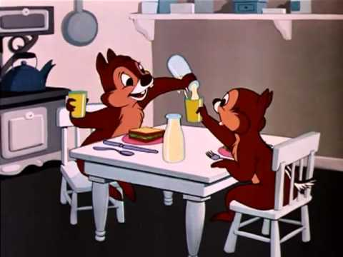
5^{η} Ιστορία ΤΑ ΔΥΟ ΣΚΙΟΥΡΑΚΙΑ ΑΝΤΩΝΗΣ, ΕΥΓΕΝΙΑ, ΓΕΩΡΓΙΑ, ΑΝΤΡΕΑΣ, ΡΑΦΑΕΛΑ Α1
Μια φορά κι έναν καιρό ζούσαν δύο σκιουράκια, που ήταν αδέλφια. Μια φορά ένας περαστικός έριξε στο σπίτι τους ένα σακούλι με βελανίδια.
Τα σκιουράκια άρχισαν να τσακώνονται για τα βελανίδια, αν και ήταν πολλά. Το ένα άρχισε να χτυπάει τον αδελφό του και να του μιλάει με αγένεια. Το μικρό σκιουράκι άρχισε να κλαίει και να τρέμει από το φόβο του. Θα έκανε πολλά χειρότερα, αν δεν έμπαινε μέσα στο δωμάτιό τους η μαμά σκιουρίνα.
Αυτή τους μίλησε και τους είπε πως η συμπεριφορά τους ήταν πολύ άσχημη. Στον ένα είπε να μη φοβάται ποτέ και πως η αδελφοσύνη και η φιλία πάντα νικά. Στον άλλο είπε ποτέ να μην είναι επιθετικός και πάντα να είναι ευγενικός.
Τα δύο σκιουράκια αποφάσισαν πως αυτό δε θα ξαναγίνει και πως πάντα θα είναι αγαπημένοι.

Slide 8
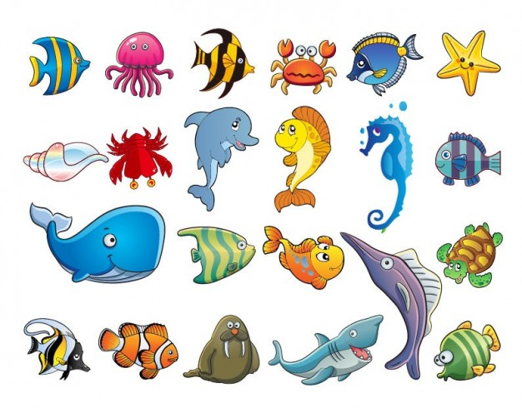
6^{η} Ιστορία ΡΙΑΣ Ο ΚΑΡΧΑΡΙΑΣ ΜΑΡΙΛΕΤΑ ΔΗΜΗΤΡΙΑΔΗ Α2
Μια φορά κι έναν καιρό, στο βυθό της θάλασσας υπήρχε μία πόλη που ζούσαν διάφορα ψάρια. Τα παιδιά των ψαριών ήταν πολύ χαρούμενα γιατί αύριο θα ήταν η πρώτη μέρα στο σχολείο.
Την επόμενη ημέρα ντύθηκαν, έβαλαν τα καλά τους και κατευθύνθηκαν για το σχολείο. Εκεί τους περίμενε ο δάσκαλός τους , ο κύριος Χέλης, που τους καλωσόρισε και τους έδειξε τις καινούργιες τους τάξεις. Στο σχολείο πήγαιναν χελώνες, χταπόδια, γαρίδες, ξιφίες, ιππόκαμποι και άλλα πολλά ψάρια. Στα διαλείμματα έπαιζαν διάφορα παιχνίδια, έκαναν παρέες και συζητούσαν.
Μια μέρα γράφτηκε στο σχολείο ο Ρίας ο Καρχαρίας. Αυτός έγινε ο φόβος και ο τρόμος του σχολείου. Από την πρώτη μέρα που πάτησε το πόδι του στο σχολείο, αρχισε να τρομοκρατεί τα άλλα ψάρια, να τα φοβίζει και να τα χτυπάει.
Ο κύριος Χέλης του έκανε παρατηρήσεις, του έβαζε τιμωρίες και τον προειδοποιούσε να σταματήσει αυτό που κάνει, αλλιώς θα τον διώξει από το σχολείο.
Ο Ρίας ο Καρχαρίας δεν άκουσε όσα του είπε ο κύριος Χέλης και αντίθετα στο διάλειμμα απείλησε τον ιππόκαμπο, πως αν δεν του δώσει το φαγητό του, θα τον φάει ζωντανό. Ο ξιφίας που έκανε βόλτες στο σχολείο, τα είδε όλα και το είπε στον κύριο Χέλη. Αυτός τα είπε στον Διευθυντή, τον κύριο Δελφίνι, ο οποίος αποφάσισε να τον διώξει από το σχολείο. Ο Ρίας ο Καρχαρίας συνειδητοποίησε το λάθος του, αλλά ήταν πια πολύ αργά.

Slide 9
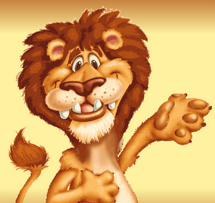
7^{η} Ιστορία ΤΟ ΠΟΝΗΡΌ ΛΙΟΝΤΑΡΙ ΑΝΔΡΕΑΣ ΚΑΝΑΧΑΛΙΔΗΣ Α2
Μια φορά κι έναν καιρό ήταν ένα σχολείο, που αποτελούνταν από όλα τα ζώα της ζούγκλας. Τα ζώα εκεί ήταν όλα καλά, παίζανε, τα μοιράζονταν όλα, και ήταν όλα φιλικά. Όμως μια μέρα ήρθε στο σχολείο ένα πονηρό λιοντάρι….
Έκανε συνέχεια φάρσες και μόνο εκείνος διασκέδαζε με αυτές. Τα ζωάκια τον ανέχονταν, ώσπου μια μέρα έκανε κάτι πολύ κακό σε έναν μαθητή και το είπαν στον διευθυντή.
Ο διευθυντής είχε καταλάβει τη σοβαρότητα της κατάστασης και γι αυτό κάλεσε το λιοντάρι στο γραφείο του. Όσο και να του μίλαγε ο διευθυντής, το λιοντάρι δεν έδινε σημασία. Ο διευθυντής εξοργίστηκε και έβαλε τιμωρία στο λιοντάρι, για να σκεφτεί όσα έκανε.
Την επόμενη μέρα το λιοντάρι συμπεριφερόταν ακόμη χειρότερα. Τρόμαζε, εκβίαζε και φόβιζε τα άλλα ζωάκια. Έτσι ο διευθυντής αναγκάστηκε να τον διώξει από το σχολείο.
Όταν το λιοντάρι είχε φύγει, όλα κυλούσαν ήρεμα. Τα ζωάκια έμαθαν ότι το λιοντάρι είχε αλλάξει και από πονηρό έγινε ευγενικό, αλλά τους ήταν πολύ δύσκολο να το πιστέψουν.

Slide 10
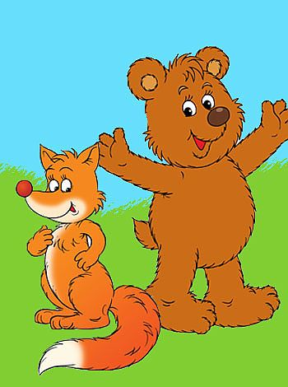
8^{η} Ιστορία Η ΔΗΜΙΟΥΡΓΙΑ ΜΙΑΣ ΠΑΡΕΑΣ ΜΕ ΒΟΗΘΕΙΑ ΕΛΕΝΗ ΠΑΓΚΙΔΟΥ Α2
Μια φορά κι έναν καιρό ήταν η Φιλίτσα η χελωνίτσα και η Φαίνια η αρκουδίτσα. Ήταν κολλητές, αλλά κανένα άλλο παιδί δεν έκανε παρέα με αυτές τις δύο κοπέλες, γιατί είχαν διαφορετικές απόψεις για όλα τα πράγματα. Επίσης η Ρίτσα η αλεπουδίτσα, που δεν τις συμπαθούσε, όλη μέρα σκάρωνε πονηριές για να τις εξευτελίζει μπροστά στα παιδιά, για να τις αντιπαθήσουν ακόμη περισσότερο.
Ένα άλλο παιδί που τις αντιπαθούσε ήταν ο Ηλίας ο καρχαρίας. Δεν του άρεσε που ήταν τόσο καλές σε όλα και τις ζήλευε πάρα πολύ. Έτσι έλεγε φρικτά και κακά πράγματα για αυτές τις δύο κολλητές, κι επειδή ο Ηλίας ο καρχαρίας ήταν φίλος με όλα τα παιδιά, πίστευαν ότι τους έλεγε.
Όμως υπήρχε ένα κορίτσι που ήταν πολύ σοφό, ευγενικό και συνεργάσιμο που το έλεγαν Μάγια κουκουβάγια και που το συμπαθούσαν όλοι γι αυτούς τους λόγους. Πάντα προσπαθούσε να συμφιλιώσει όσα παιδιά μαλώνανε και πάντα το πετύχαινε αυτό, γιατί πάντα όποιο στόχο έβαζε, ήθελε να τον πετύχει. Έτσι πήρε την απόφαση να βοηθήσει τις δύο κολλητές να τα «βρούνε» με τους άλλους, λέγοντας σε όλους την αλήθεια, δηλαδή ότι ο Ηλίας ο καρχαρίας και η Ρίτσα η αλεπουδίτσα τις ζήλευαν που ήταν σε όλα τόσο καλές.
Όλα τα παιδιά την πίστεψαν κι έτσι την βοήθησαν να φτιάξει ένα σχέδιο.
Τους έκλεισαν και τους τέσσερεις σε ένα δωμάτιο και τους άφησαν να λύσουν μόνοι τους τις διαφορές τους. Κι έτσι γίνανε όλοι μια πολύ καλή παρέα.

Slide 11
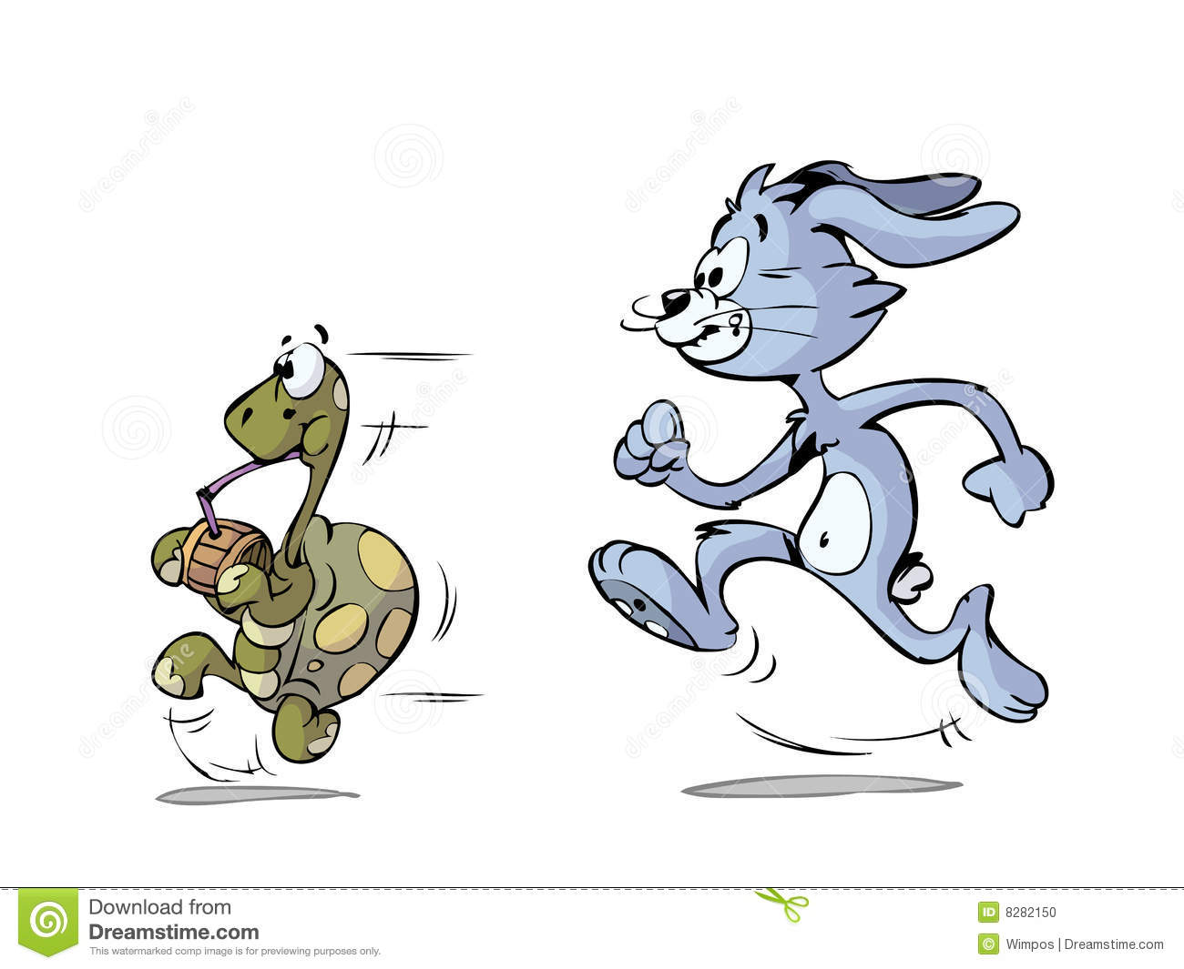
9η Ιστορία Η ΓΡΗΓΟΡΗ ΧΕΛΩΝΑ ΔΗΜΗΤΡΗΣ ΘΕΟΔΩΡΟΠΟΥΛΟΣ A2
Μια φορά και έναν καιρό μια χελώνα, η Κίτσα, μετακόμισε στο δάσος και πήγε σ’ ένα σχολείο που είχε και λαγούς. Εκεί, από την πρώτη μέρα τα παιδιά άρχισαν να την κοροϊδεύουν και να της λένε ότι είναι αργή και ότι δε μπορεί να τρέξει.
Έτσι μια μέρα, η Κίτσα έκανε έναν αγώνα με τον λαγό, τον γρήγορο. Όταν ξεκίνησε ο αγώνας, ο λαγός προσπέρασε πολύ την χελώνα και κάθισε να ξαποστάσει σε ένα δέντρο και εκεί τον πήρε ο ύπνος. Η χελώνα τον έφτασε και τον προσπέρασε και έτσι νίκησε το λαγό. Από τότε, όλα τα παιδιά άρχισαν να την εκτιμούν και να την αγαπούν.

Slide 12
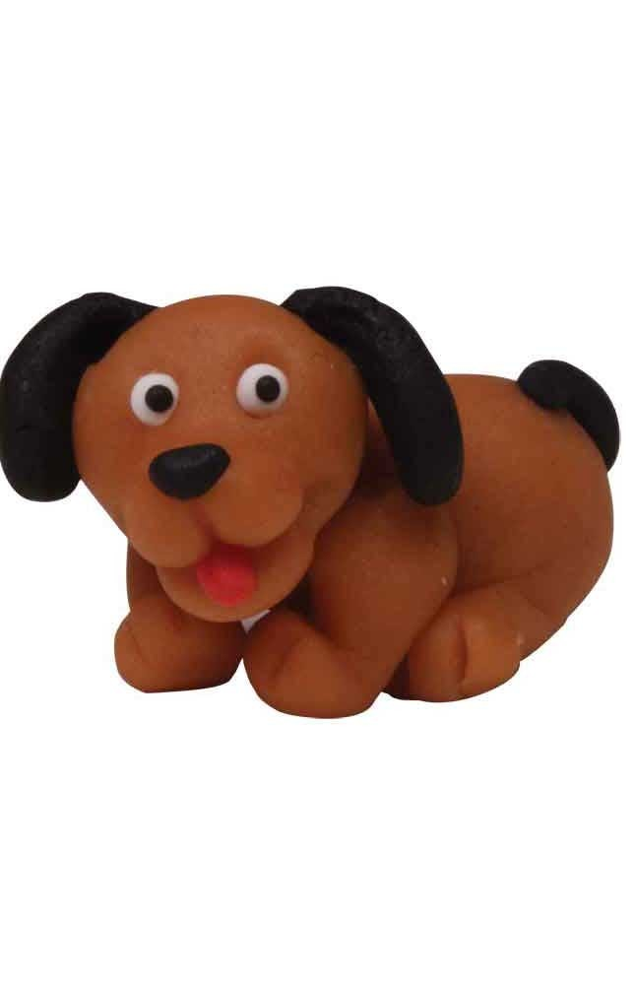
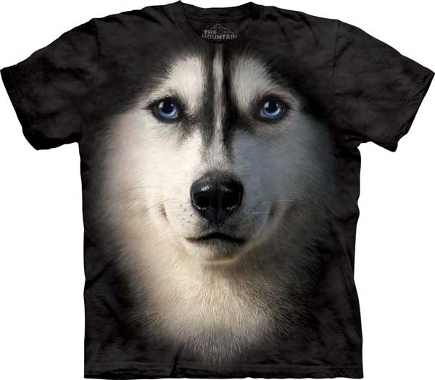
10^{η} Ιστορία ΟΛΟΙ ΕΙΜΑΣΤΕ ΙΣΟΙ ΠΗΝΕΛΟΠΗ ΑΡΑΟΥΖΟΥ Α2
Μια φορά και έναν καιρό ήταν ένα μικρό σκυλάκι, που δεν μεγάλωνε γρήγορα.
Το πρωί το σκυλάκι αυτό έπρεπε να πάει στο καινούριο του σχολείο, διότι μόλις μετακόμισε μαζί με τους γονείς του.
Την ώρα της προσευχής, ένα-ένα τα σκυλάκια πήγαιναν στις σειρές τους. Μόλις έφτασε στη δική του σειρά, το μικρό σκυλάκι κοίταξε τα υπόλοιπα και είδε ότι όλα ήταν πολύ πιο μεγάλα από κείνο.
Η Διευθύντρια σύστησε το μικρό σκυλάκι στα υπόλοιπα, τα οποία το κοίταξαν και άρχισαν να γελάνε. Το σκυλάκι φοβήθηκε πολύ και άρχισε να κλαίει.
Τότε η κυρία τους, φώναξε τον κύριο Ροξ, που ήταν πάρα πολύ μεγάλος. Μόλις τον είδαν τα σκυλιά άρχισαν να φωνάζουν και να κρύβονται. Η κυρία τους εξήγησε πως έτσι ένιωθε και το μικρό σκυλάκι.
Τα σκυλιά κατάλαβαν γρήγορα το λάθος τους και ζήτησαν συγνώμη από το σκυλάκι. Το ρώτησαν αν ήθελε να γίνει φίλος τους. Εκείνο δέχτηκε και από τότε ζήσαν αυτοί καλά κι εμείς καλύτερα.

Slide 13
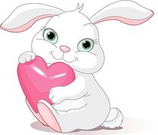
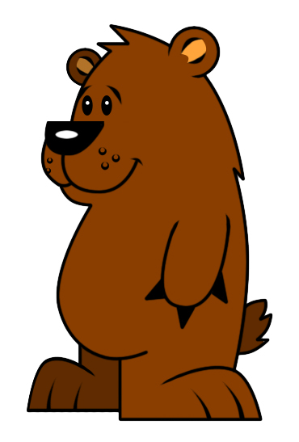
11^{η} Ιστορία Η ΦΙΛΙΑ ΕΙΝΑΙ ΤΟ ΚΛΕΙΔΙ ΣΤΑΥΡΟΥΛΑ ΠΩΧΟΥ Α3
Μια φορά κι έναν καιρό ήταν σ’ ένα σχολείο διάφορα ζωάκια. Ανάμεσα σε αυτά ήταν και ένα λαγουδάκι, το οποίο ήταν φτωχό και γι’ αυτό δε του κάνανε παρέα. Μια μέρα ήρθε ο αρκούδος με την παρέα του και κορόιδευαν το λαγουδάκι, γιατί αυτοί είχαν περισσότερα χρήματα και πιο ακριβά ρούχα από το λαγουδάκι.
Το λαγουδάκι πήγαινε σπίτι του και κλειδωνόταν στο δωμάτιό του και έκλαιγε, γιατί δεν είχε φίλους να το βοηθήσουν.
Μια μέρα, καθόταν ήσυχα το λαγουδάκι σε μια γωνιά, μέχρι που ήρθε ο αρκούδος και άρχισε να το πειράζει.
Ένα τιγράκι, είδε πως ο αρκούδος κορόιδευε το λαγουδάκι και του ζήτησε να φύγει, αλλιώς θα το έλεγε στη Διευθύντρια του σχολείου. Είπε και στο λαγουδάκι να γίνουν φίλοι και από κει και πέρα, έκαναν παρέα πάντα μαζί. Ο αρκούδος δεν τον ξαναπείραξε ποτέ.

Slide 14
12 η Ιστορία ΟΙ ΤΣΑΚΩΜΟΙ ΣΤΟ ΣΠΙΤΙ ΧΑΡΑ- ΓΕΩΡΓΙΑ ΠΤΙΝΗ Α2
Μια φορά κι έναν καιρό ήταν δύο αδέλφια, ο Ρίας ο καρχαρίας και η Λώνα η χελώνα. Τσακωνόντουσαν όλη μέρα κι όλη νύχτα για πολύ ασήμαντα πράγματα, όπως ποιος θα κάτσει στην μπροστινή θέση του αυτοκινήτου ή ποιος θα τελειώσει το γάλα του ποιο γρήγορα για να πάει σχολείο.
Η μαμά τους, η Βάγια η κουκουβάγια, τους ζήτησε να πάψουν να τσακώνονται επιτέλους. Η Λώνα η χελώνα την άκουσε αμέσως ενώ ο Ρίας ο καρχαρίας, έδινε πάντα αφορμές για καυγά.
Ευτυχώς για τον Ρία, η αδελφή του η Λώνα υποχωρούσε πάντα, για να μη γίνονται τσακωμοί, αυτός όμως έδινε συνέχεια αφορμές.
Η μαμά τους, η Βάγια έμεινε πολύ ευχαριστημένη από τη μικρή της κόρη και τη συμπεριφορά της, αυτό όμως δε σημαίνει ότι δε λατρεύει και τα δύο της παιδιά, άσχετα με το χαρακτήρα τους.

Slide 15
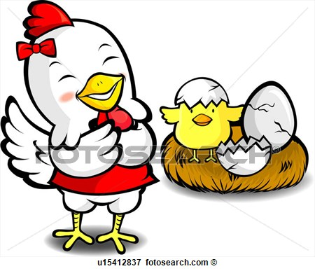
13^{η} Ιστορία ΣΑΡΗΓΙΑΝΝΗ ΖΩΗ Α3 ΟΙ ΑΓΩΝΕΣ
Σε μια γειτονιά πουλιών, κοντά στον Αμαζόνιο, τα μικρά πουλάκια και τα μεγάλα, έπαιζαν το αγαπημένο τους παιχνίδι, που ήταν αγώνες «πετάγματος». Όποιο πουλί κατάφερνε να πετάξει, πιο ψηλά και πιο γρήγορα από τα άλλα, θα ήταν ο νικητής.
Μια μέρα όμως μετακόμισαν στη γειτονιά τους κάτι κότες. Έτσι τα μικρά κοτοπουλάκια, πήγαν το απόγευμα στη γειτονιά να παίξουν με τα άλλα πουλιά. Εκείνα άρχισαν να κοροϊδεύουν τα κοτοπουλάκια, επειδή δε μπορούσαν να πετάξουν.
Τα κοτοπουλάκια, πολύ στενοχωρημένα, αποφάσισαν να το πουν στους γονείς τους, οι οποίοι οργάνωσαν αμέσως αγώνες τρεξίματος, στους οποίους φυσικά νίκησαν οι κότες.
Τότε τα άλλα πουλιά κατάλαβαν το λάθος τους και από τότε έπαιζαν όλοι μαζί αγαπημένοι.

Slide 16
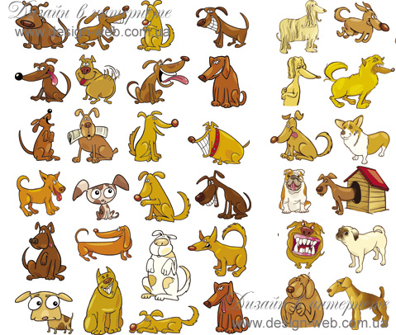
14^{η} Ιστορία ΤΟ ΜΙΚΡΟ ΣΚΥΛΑΚΙ ΒΑΣΩ ΣΟΥΛΑΚΕΛΗ Α3
Μια φορά κι έναν καιρό ήταν ένα μικρό σκυλάκι που πρόσφατα είχε αλλάξει σχολείο και τα παιδιά του καινούριου σχολείου δεν το ήθελαν , γιατί ήταν διαφορετικό και μικρό. Το κορόιδευαν και εκείνο ένιωθε άσχημα.
Μια μέρα το μικρό σκυλάκι τους ρώτησε: «γιατί με κοροϊδεύετε;» και εκείνα του απάντησαν πως δε το ήθελαν επειδή ήταν διαφορετικό και μικρό.
Όταν μια μέρα ένα από τα μεγάλα σκυλιά σκόνταψε και χτύπησε, το μικρό σκυλάκι πήγε και το βοήθησε. Από τότε όλα τα σκυλιά του έκαναν παρέα , γιατί βοήθησε το φίλο τους, αλλά και γιατί είχε καλή καρδιά.

Slide 17
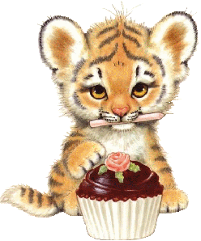
15^{η} Ιστορία ΛΕΙΑ Η ΚΟΝΤΟΜΑΛΛΟΥΣΑ ΘΕΚΛΑ ΣΥΡΑΚΑ Α3
Μια φορά κι έναν καιρό ήταν ένα τιγράκι που είχε γραφτεί σ’ ένα σχολείο, που όλα τα τιγράκια είχαν πάρα πολύ μακριά μαλλιά, ενώ εκείνη τα είχε πολύ κοντά .
Όταν πήγε πρώτη μέρα στο σχολείο, όλοι την κοιτούσαν περίεργα. Όλα τα τιγράκια την κορόιδευαν. Εκείνη στενοχωριόταν, αλλά δε την ένοιαζε και πολύ.
Μια μέρα ένα τιγράκι, η Λούσα η χρυσομαλλούσα, ρώτησε την Λεία γιατί έχει τόσο κοντά μαλλιά κι εκείνη της απάντησε πως τα έκοψε και πως της αρέσουν τα κοντά. Τότε η Λούσα η χρυσομαλλούσα άρχισε να φωνάζει και να της λέει , μαζί με τα άλλα τιγράκια να φύγει από το σχολείο, γιατί δε θέλουν τίγρεις με κοντά μαλλιά εκεί. Η Λεία τότε απευθύνθηκε στην Διευθύντρια αλλά και στη μητέρα της.
Η Διευθύντρια για να κάνει τα τιγράκια να καταλάβουν ότι είναι όλα ίδια και δε διαφέρουν πουθενά, όταν κοιμόντουσαν τους έκοψε τα μακριά μαλλιά τους, στο ίδιο ύψος των μαλλιών της Λείας.
Το άλλο πρωί, όταν ξύπνησαν τα τιγράκια, αν και παραξενεύτηκαν γι’ αυτό που είχε συμβεί, είδαν ότι όλα ήταν ίδια μεταξύ τους. Κατάλαβαν το λάθος τους και ζήτησαν συγνώμη από τη Λεία. Από τότε τα μαλλιά τους μάκραιναν ταυτόχρονα και όλα έγιναν φίλοι μεταξύ τους. Και ζήσανε αυτοί καλά κι εμείς καλύτερα.

Slide 18
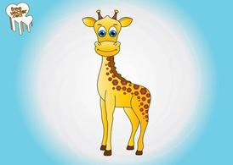
16η Ιστορία ΜΙΑ ΚΟΝΤΗ ΚΑΜΗΛΟΠΑΡΔΑΛΗ ΕΠΑΜΕΙΝΩΝΔΑΣ, ΜΙΛΤΙΑΔΗΣ, ΓΙΩΡΓΟΣ Π., ΓΙΩΡΓΩΣ Μ., ΣΩΤΗΡΗΣ. Α1
Μια φορά κι έναν καιρό , στα βάθη της Αφρικής, σε ένα κρυφό σχολείο, ζούσε μια κοντή καμηλοπάρδαλη. Ο λαιμός της ήταν τόσο κοντός που δεν έφτανε να φάει. Όλα τα παιδιά στο σχολείο την κορόιδευαν και την γελοιοποιούσαν χωρίς σταματημό.
Την έλεγαν Σόρτι και κάθε μέρα την φοβέριζαν ο Λιζάρντ ο σαύρας και ο Γουλφ ο λύκος. Της έλεγαν πως αν πει πουθενά αυτά που της κάνουν , θα πείραζαν την οικογένειά της.
Μια βροχερή μέρα , πήρε θάρρος και πήγε σε αυτά τα αγενή παιδιά. Έτρεμε από το φόβο της, όμως ένα κρυφό συναίσθημα της έλεγε να το αντιμετωπίσει. Τους φώναξε με δυνατή φωνή και αυτοί νευριασμένοι πήγαν κοντά της, έτοιμοι να την χτυπήσουν. Τότε όλο το σχολείο πήγε δίπλα της, για να της συμπαρασταθεί.
Κάποια παιδιά πήγαν στο γραφείο του Διευθυντή Ουρακοντάγκου και του τα είπαν όλα. Ο Διευθυντής πήγε έξω και είδε τι έγινε. Δάκρυσε με τη δύναμη και τη φιλία των συμμαθητών της Σόρτι. Όσο για τους νταήδες τιμωρήθηκαν και δε ξαναπείραξαν ποτέ κανένα.

Slide 19
17η Ιστορία ΙΣΤΟΡΙΑ ΓΙΑ ΑΡΚΟΥΔΑ ΤΑΣΟΣ ΣΑΡΡΑΣ Α3
Μια φορά κι έναν καιρό ήταν ένα αρκουδάκι, το οποίο πέρασε στο Πανεπιστήμιο, Ήταν φοβερά χαρούμενο κι αυτό και η οικογένειά του, που το Σεπτέμβρη θα άρχιζε τη σχολή του.
Αυτή η μέρα ήρθε και το αρκουδάκι ήταν έτοιμο να αρχίσει τα μαθήματά του. Μόλις μπήκε στο χώρο του Πανεπιστημίου, παρατήρησε ότι όλοι οι μαθητές ήταν λιοντάρια, κάτι που τον έκανε να απορήσει.
Η χρονιά άρχισε πολύ καλά για το αρκουδάκι, μάλιστα δεν υπήρχε καθηγητής που να έχει παράπονο από το αυτό.
Όταν ήρθε η μέρα των βαθμών του πρώτου τριμήνου, όλα άλλαξαν. Το αρκουδάκι έβγαλε μέσο όρο 9,5 και αυτός ήταν ο μεγαλύτερος βαθμός όλου του Πανεπιστημίου. Αυτό έγινε η αιτία τα υπόλοιπα ζώα να τον κοροϊδεύουν. Το αρκουδάκι δεν έδινε σημασία στην αρχή, όταν όμως αυτό γινόταν επανειλημμένα, άρχισε να τον ενοχλεί πάρα πολύ. Μάλιστα τον βρίζανε, τον χτύπαγαν και έγραφαν βρισιές στο θρανίο του. Έτσι σταμάτησε να διαβάζει, με αποτέλεσμα να πέσει ο βαθμός του.
Μια μέρα μίλησε με ένα λιοντάρι, το οποίο ήταν διαφορετικό από τα άλλα. Αυτό του είπε:
-Γιατί δεν διαβάζεις πλέον;
-Γιατί με κοροϊδεύουν και με χτυπάνε, επειδή έβγαλα καλό βαθμό, απάντησε το αρκουδάκι.
-Ε, και τι σε ενδιαφέρει ; Πίστεψέ με κι εμένα τα ίδια μου λέγανε πέρυσι.
-Ναι αλλά εσύ δεν έπεσες στα μαθήματά σου. Πως τα κατάφερες;
-Πολύ απλό. Δεν έδωσα σημασία. Αυτό πρέπει να κάνεις κι εσύ, να μην ασχολείσαι με τα λόγια των άλλων.
-Όντως έχεις δίκιο, αυτό θα κάνω.
Έτσι το αρκουδάκι επέστρεψε στις υποχρεώσεις του και μάλιστα ανέβασε και το βαθμό του σε 10. Έτσι σιγά-σιγά άρχισε να βρίσκει και φίλους.
Από τα παραπάνω, το μήνυμα που μπορεί να δοθεί, είναι ότι δεν πρέπει να ασχολούμαστε με τα λόγια των γύρων μας, διότι κάποιοι θέλουν το κακό μας και όχι το καλό μας. Εξάλλου κανένας δεν μπορεί να μας καταστρέψει τα όνειρα, αν εμείς δεν του το επιτρέψουμε.

Slide 20
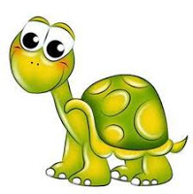
18^{η} Ιστορία Η ΧΕΛΩΝΑ ΠΟΥ ΛΑΤΡΕΥΕΙ ΤΟΝ ΣΤΙΒΟ ΔΗΜΗΤΡΗΣ ΡΟΥΣΆΚΗΣ A3
Ήταν κάποτε ένα χελωνάκι που του άρεσε πολύ ο στίβος.
Μια μέρα το χελωνάκι, επειδή ήταν αργό, έχασε από το λιονταράκι και όλοι οι συμμαθητές του το κορόιδευαν. Κι αυτό έκλαιγε.
Μια μέρα που το χελωνάκι ήταν στο δωμάτιό του και έκλαιγε, το είδαν οι δικοί του, τον ρώτησαν τι έχει και τους είπε την αλήθεια.
Την επόμενη μέρα, οι γονείς του πήγαν στο σχολείο και μίλησαν στην Διευθύντρια. Η Διευθύντρια μίλησε στα παιδιά και τους είπε πως δεν είναι καλό αυτό που κάνουν και πως όλοι μας είμαστε ίδιοι.
Την επόμενη μέρα, τα παιδιά του κάνανε παρέα και έπαιζαν μαζί, όλη μέρα.

Slide 21
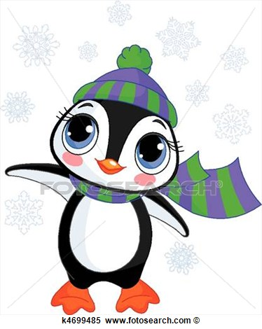
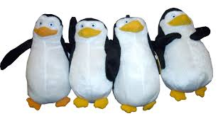
19^{η} Ιστορία ΤΟ ΠΙΓΚΟΥΙΝΑΚΙ ΧΡΗΣΤΟΣ ΦΙΛΙΠΠΟΥ A3
Μια φορά κι έναν καιρό , ένα πιγκουινάκι πήγε για πρώτη φορά σχολείο.
Οι άλλοι πιγκουίνοι ήταν με κανονική μύτη, ενώ αυτό το πιγκουινάκι ήταν με κοκκινούλα μύτη και όλοι οι πιγκουίνοι το κορόιδευαν και το βάραγαν πολύ καιρό.
Έτσι το είπε στους γονείς του κι αυτοί το είπαν στη Διευθύντρια. Η Διευθύντρια δεν τους μάλωσε, αλλά όταν κοιμήθηκαν, τους έβαψε την μύτη τους κόκκινη και από τότε γίναν όλοι ίδιοι και έπαιζαν αγαπημένοι.

Slide 22
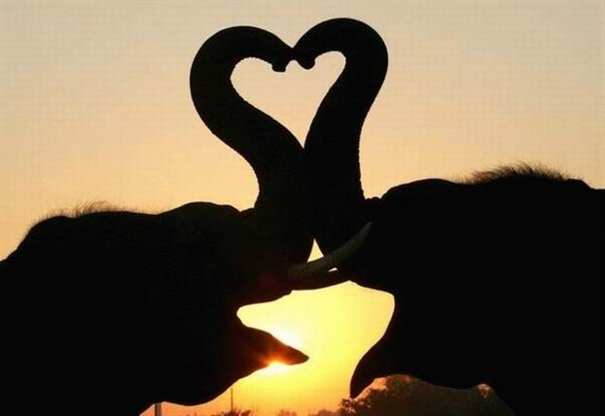
20^{η} Ιστορία ΤΟ ΜΑΥΡΟ ΕΛΕΦΑΝΤΑΚΙ ΚΩΝΣΤΑΝΤΙΝΟΣ ΤΣΙΠΑ A3
Σ’ ένα σχολείο ήρθε ένας καινούριος μαθητής, που τα παιδιά τον κορόιδευαν, γιατί ήταν ένας μαύρος ελέφαντας.
Πήγε λοιπόν και είπε στη Διευθύντρια αυτά που έγιναν, και εκείνη εξήγησε στα παιδιά ότι αυτό που έκαναν, ήταν πολύ κακό. Από τότε τα παιδιά, όχι μόνο δεν τον κορόιδευαν, αλλά του έκαναν και παρέα.

Slide 23
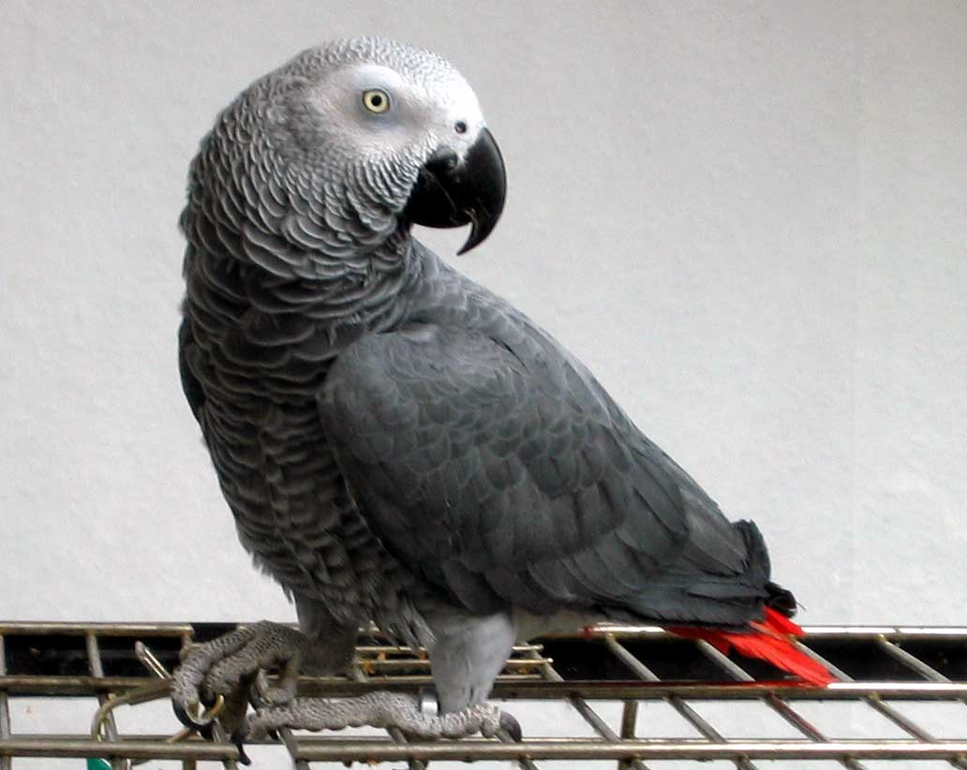
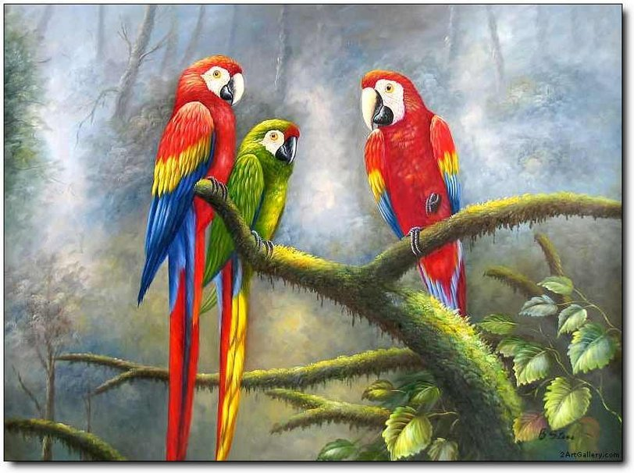
21^{η} Ιστορία Ο ΜΕΓΑΛΟΣ ΚΑΥΓΑΣ ΑΓΓΕΛΙΚΗ ΤΡΙΚΑΛΙΩΤΗ Α3
Μια μέρα στο σχολείο των παπαγάλων, οι παπαγάλοι είχαν γυμναστική.
Ένας παπαγάλος όμως έκανε κλεψιές στο ποδόσφαιρο. Τότε ο πιο μεγάλος παπαγάλος, που ήταν ο αρχηγός της άλλης ομάδας, αλλά και όλου του σχολείου, του έκανε μεγάλο καυγά.
Οι άλλοι παπαγάλοι τον ρώτησαν γιατί κάνει έτσι κι εκείνος απάντησε: « εγώ είμαι ο αρχηγός και δεν ανέχομαι να με κοροϊδεύει ένας μικρός και άσχημος παπαγάλος.
Τότε όλοι άρχισαν να νιώθουν πολύ μειονεκτικά και επειδή αυτό δε μπορούσε να συνεχιστεί, απευθύνθηκαν στη Διευθύντρια.
Εκείνη του μίλησε και του εξήγησε, πως όλα αυτά που έκανε ήταν πολύ άσχημα.
Έτσι μετά όλοι οι παπαγάλοι ήταν αγαπημένοι και κανείς δεν ήταν αρχηγός.

Slide 24
22^{η} Ιστορία ΔΙΑΓΩΝΙΣΜΟΣ ΣΤΟ ΣΧΟΛΕΙΟ ΓΕΩΡΓΙΑ ΤΑΤΑΚΗ Α3
Κάποτε, ήταν ένα σχολείο, το οποίο είχε μέσα διαφόρων ειδών πουλιά, τα οποία διοργάνωναν έναν διαγωνισμό , για το πιο πουλί θα πετάξει πιο ψηλά.
Μια εβδομάδα πριν αρχίσει ο διαγωνισμός, γράφτηκε στο σχολείο ένα καινούριο πουλί. Τα υπόλοιπα πουλιά τον υποδεχτήκανε ψυχρά, διότι αυτό το πουλί ήταν διαφορετικό , καθώς πετούσε πιο χαμηλά.
Μετά από μια εβδομάδα, φτάνει η μέρα του διαγωνισμού και σ’ αυτόν συμμετείχαν όλων των ειδών τα πουλιά, ακόμη κι εκείνο που πετούσε χαμηλότερα. Ένα-ένα με τη σειρά τους περνούσαν με ευκολία τα εμπόδια. Όταν όμως έφτασε και η σειρά του πουλιού που πετούσε χαμηλότερα, δεν πέρασε κανένα εμπόδιο, εκτός από το πρώτο που ήταν χαμηλό. Όλα τα πουλιά του μιλούσαν άσχημα, διότι ήταν η τελευταία τους ευκαιρία να κερδίσουν.
Όταν το άκουσαν αυτό οι κριτές τα απέκλεισαν όλα από το παιχνίδι και τους εξήγησαν ότι όλα τα πουλιά είναι ίδια μεταξύ τους και δεν έχει σημασία, ποιο πετάει χαμηλότερα.
Τότε τα πουλιά κατάλαβαν το λάθος τους και ζήτησαν συγνώμη και από τότε προσπαθούσαν να μάθουν στο πουλάκι που πετούσε χαμηλά, να πετάει πιο ψηλά, σαν μια ομάδα.

Slide 25
23 η Ιστορία ΜΠΑΡΝΙ , ΤΟ ΓΟΥΡΟΥΝΆΚΙ ΣΙΟΥΤΗ ΟΛΓΑ Α3
Ήταν κάποτε ένα γουρουνάκι, που το έλεγαν Μπάρνι. Ο Μπάρνι είχε πρόσφατα μετακομίσει και γράφτηκε στο δημοτικό σχολείο.
Παρόλο που ο Μπάρνι ήταν έκτη δημοτικού και ήταν αρκετά μεγαλόσωμος, οι συμμαθητές του τον κορόιδευαν για τη θρησκεία του. Τα υπόλοιπα ζωάκια ήταν χριστιανοί ορθόδοξοι, ενώ εκείνος ήταν καθολικός. Έτσι έκαναν τον Μπάρνι νιώθει άσχημα και πολλές φορές να μη θέλει να πάει σχολείο.
Οι γονείς του αποφάσισαν να απευθυνθούν στη Διευθύντρια, την κυρία Ρία την ελεφαντίνα. Η κυρία Ρία έδειξε μεγάλη κατανόηση στο πρόβλημα και αποφάσισε να μιλήσει στα ζωάκια.
Μετά από μια, μεγάλης διάρκειας, κουβέντα, τα ζωάκια κατάλαβαν ότι δεν πρέπει να κοροϊδεύουν και να κρίνουν κάποιον από την εμφάνισή του, τη θρησκεία του ή το χρώμα του.

Slide 26
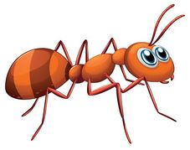
24^{η} Ιστορία Η ΟΜΑΔΑ ΜΠΑΣΚΕΤ ΚΑΙ ΤΟ ΜΥΡΜΗΓΚΙ ΓΙΩΡΓΟΣ ΤΣΙΡΙΓΩΤΗΣ Α3
Κάποτε ήταν ένα μυρμήγκι που του άρεσε το μπάσκετ. Μια μέρα είπε στους γονείς του να το γράψουν στην τοπική ομάδα μπάσκετ.
Το μυρμήγκι ήταν πάρα πολύ καλό στο μπάσκετ, αλλά οι συμπαίκτες του τον κορόιδευαν για το ύψος του και τον έλεγαν «κοντοστούπη» και «σπόρο». Συνέχιζαν να τον περιπαίζουν για πολύ.
Το μυρμήγκι δεν άντεξε άλλο και είπε στους γονείς του το πρόβλημά του. Η μητέρα του με τη σειρά της , πήγε στον προπονητή και του είπε τι συνέβαινε.
Ο προπονητής , την επόμενη μέρα, εξήγησε στους παίκτες του, ότι το ύψος δεν παίζει ρόλο, αλλά η αντοχή, η ψυχή και η αγάπη για το άθλημα.
Οι συμπαίκτες του μυρμηγκιού, από εκείνη την ημέρα, φέρονταν καλά στο μυρμήγκι και όλοι ήταν ευτυχισμένοι.

Slide 27
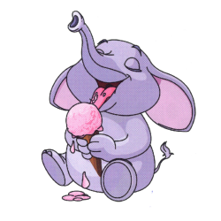
25^{η} Ιστορία ΕΝΑ ΑΤΥΧΗΜΑ ΑΠΡΟΣΜΕΝΟ ΒΑΣΙΛΙΑ ΧΑΣΙΩΤΗ Α3
Μια φορά κι έναν καιρό ήταν ένα σχολείο με ζώα. Ήταν όλα ελεφαντάκια. Υπήρχε κι ένα ελεφαντάκι που δεν το συμπαθούσαν, επειδή είχε μεγάλη προβοσκίδα.
Μια μέρα που είχε γενέθλια κάποιο ελεφαντάκι, κάλεσε όλα τα άλλα στο σπίτι του, ακόμα κι αυτό που δεν συμπαθούσαν. Κάποια στιγμή βγήκαν όλα έξω να παίξουν μήλα κι άφησαν το ελεφαντάκι που δε συμπαθούσαν, μόνο του.
Καθώς παίζανε πέταξαν τη μπάλα πέρα μακριά στο δρόμο. Τότε αποφάσισαν να στείλουν το ελεφαντάκι που δε συμπαθούσαν , να πάει να πιάσει τη μπάλα. Όμως πετάχτηκε ένα αμάξι με φόρα και πάτησε το ελεφαντάκι. Το πήγαν στο νοσοκομείο, μα είχε πέσει σε κώμα.
Όλοι είχαν στενοχωρεθεί, έκλαιγαν και είχαν μετανιώσει. Ευτυχώς συνήλθε και από τότε όλα τα ελεφαντάκια του έκαναν παρέα.

Slide 28
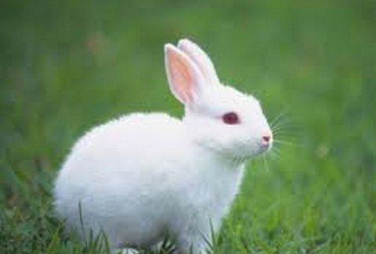
26^{η} Ιστορία Η ΦΙΛΙΑ ΔΕΝ ΕΧΕΙ ΧΡΩΜΑ ΣΤΕΛΛΑ ΠΥΡΛΑΚΗ
Μια φορά κι έναν καιρό ήταν μια κουνελοοικογένεια, που μόλις είχε μετακομίσει στην Αφρική και συγκεκριμένα στον Αμαζόνιο και το κουνελάκι ο Κώστας, μαζί με τη μεγαλύτερη αδελφή του, πήγαν στο σχολείο.
Εκεί δεν τον δέχτηκαν τα παιδιά, γιατί πίστευαν πως τα κουνέλια είναι αδύναμα και τρομάζουν με το παραμικρό. Ο Κώστας προσπάθησε να τους δείξει πως είναι πιο δυνατός απ’ όσο πίστευαν. Όσο όμως και να προσπαθούσε, τόσο τον κορόιδευαν.
Ο Κώστας δε το έβαζε κάτω και κάποια στιγμή πήγε και είπε στην αδελφή του τι πέρναγε. Η αδελφή του πήγε και έκανε παρατήρηση στα παιδιά. Εκείνα καταλάβανε το λάθος τους και ζήτησαν συγνώμη από το κουνελάκι. Αυτό χάρηκε που έκανε καινούριους φίλους και που δε χρειάστηκε να πάρουν μέρος οι γονείς του . Αυτοί τα έμαθαν όλα και είπαν στο κουνελάκι να τους μιλάει για ότι του συμβαίνει, για να μπορέσουν να τον βοηθήσουν.

Slide 29
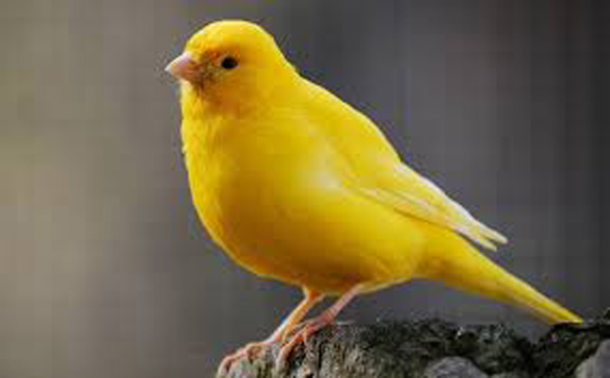
27^{η} Ιστορία ΟΛΟΙ ΈΧΟΥΜΕ ΤΑΛΕΝΤΑ ΚΑΙ ΑΔΥΝΑΜΙΕΣ ΒΙΒΙΑΝ ΣΤΑΥΡΙΔΑΚΗ Α3
Μια φορά κι έναν καιρό, σ ’ένα ζωοχωριό υπήρχε μια σχολική ζωοτάξη με καρακάξες. Στην τάξη υπήρχε και ένα καναρίνι, που επειδή δεν ήξερε να διαβάζει, δεχόταν ρατσισμό και βία.
Καθώς η κατάσταση χειροτέρευε , το καναρίνι αποφάσισε να αλλάξει σχολείο, πιστεύοντας πως θα νιώσει καλύτερα. Στη νέα του ζωολογική τάξη, που είχε χελιδόνια, όλοι το δέχονταν με τις αδυναμίες του και προσπαθούσαν να το βοηθήσουν.
Μόλις ανακάλυψαν πως το καναρίνι είχε ταλέντο στην μουσική και το τραγούδι, πήραν μέρος σ’ ένα διαγωνισμό, που διοργάνωνε το κράτος, με βραβείο στον νικητή , την ανακαίνιση του σχολείου.
Η μέρα του διαγωνισμού έφτασε και το καναρίνι, τραγουδώντας με τη γλυκιά φωνή του, κατέκτησε την πρώτη θέση, αφήνοντας άφωνους όλους τους ζωοθεατές και όλους τους ζωοκριτές.
Οι καρακάξες το παρακαλούσαν να γυρίσει στο παλιό του σχολείο, ώστε να πάρουν το βραβείο στον επόμενο διαγωνισμό, μα ήταν πια αργά!!!

Slide 30
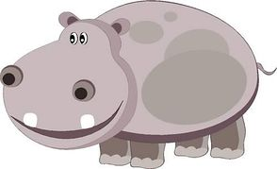
28η Ιστορία ΩΡΑΙΑ ΚΟΙΜΩΜΕΝΗ ΑΝΤΩΝΗΣ ΧΑΤΖΗΓΝΑΤΙΑΔΗΣ Α3
Σε ένα σχολείο, στη ζούγκλα, αποφάσισε ο Διευθυντής, με άλλους δύο δασκάλους, να κάνουν ένα θεατρικό έργο, την «ωραία κοιμωμένη».
Όλα τα κορίτσια πήραν θέση, για να προσπαθήσουν να παίξουν στο έργο. Οι δάσκαλοι διάλεξαν τη Ζένια την ιπποποταμίνα να παίξει το ρόλο, επειδή έκανε πολύ καλά πως κοιμάται και τίποτε δεν την ενοχλούσε σ’ αυτό. Ακόμη και τύμπανα να χτύπαγες κοντά στα αφτιά της, δεν θα την ενοχλούσαν.
Όμως στο facezoo, στην ιστοσελίδα του σχολείου, ανώνυμα, οι περισσότεροι την ενοχλούσαν και την κορόιδευαν. Έλεγαν πως το έργο θα έπρεπε να το λένε η «βρωμερή κοιμωμένη» και τα παιδιά πήγαιναν και την έβριζαν.
Η ιπποποταμίνα στενοχωρήθηκε τόσο, που δεν πατούσε το πόδι της στο σχολείο. Οι φίλοι της ανησύχησαν πολύ, αλλά δεν την έβρισκαν πουθενά.
Οι φίλοι της που δούλευαν για το έργο, έτυχε να δουν μια αφίσα, που έγραφε «η βρωμερή κοιμωμένη» και όταν έμαθαν ποια έγραψε την αφίσα, σχεδίαζαν να την κάνουν να νιώσει κι αυτή το ίδιο άσχημα με τη φίλη τους, την Ζένια. Την ώρα της παράστασης άλλαξαν τις αφίσες με κακά σχόλια γι’ αυτήν και όλοι από κάτω γέλαγαν μαζί της.
Αυτή έφυγε από τη σκηνή κλαίγοντας και πήγε να βρει τη Ζένια την ιπποποταμίνα, για να της ζητήσει συγνώμη. Η Ζένια δέχτηκε τη συγνώμη και από τότε έγιναν κολλητές.

Slide 31
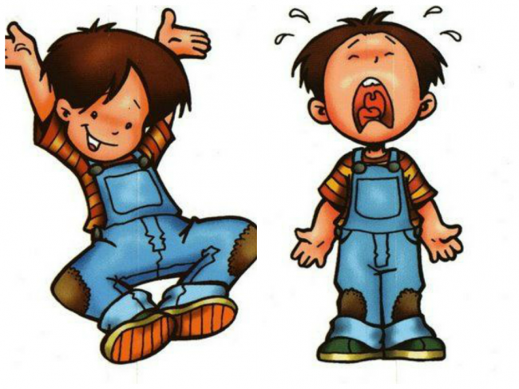
ΜΕΡΟΣ ΔΕΥΤΕΡΟ ΣΥΝΑΙΣΘΗΜΑΤΑ ΤΩΝ ΠΑΙΔΙΩΝ
Παρακάτω καταγράφονται όλα αυτά που ένιωσαν τα παιδιά, μετά από εκδήλωση του σχολείου, σχετική με τη σχολική βία. Το αισιόδοξο είναι ότι δεν έγραψαν μόνο αρνητικά συναισθήματα.

Slide 32
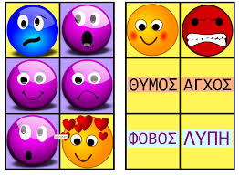
Το αλφαβητάριο των συναισθημάτων
Α…
απογοήτευση, αποφασιστικότητα, ανασφάλεια, αθλιότητα, αδυναμία, αυτοπεποίθηση, άγχος, αυτογνωσία, αγανάκτηση, απορία, αλληλεγγύη, αγάπη, αμηχανία, αναστάτωση, αδιέξοδο.
Β…
βούληση, βαρεμάρα, βιασύνη, βασανισμός.
Γ…
γαλήνη, γενναιότητα, γοητεία, γκρίνια.
Δ…
δύναμη, διαφορετικότητα, δέος, δυστυχία, δυσαρέσκεια, διδαχή, διασκέδαση, δημιουργικότητα,
Ε…
ενθουσιασμός, ενόχληση, ελπίδα, ευτυχία, ευγνωμοσύνη, εμπιστοσύνη, ελευθερία, ευαισθησία, ειρήνη, ευγένεια, ενεργητικότητα, ενοχή, εγκατάλειψη.
Ζ…
ζήλεια, ζωντάνια.
Η…
ήττα, ηρεμία, ήθος, ηλιαχτίδα, ηλιθιότητα.
Θ….
θλίψη, θέληση, θάρρος, θαλπωρή, θυμός, θαυμασμός

Slide 33
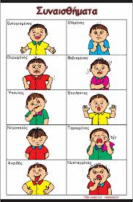
Το αλφαβητάριο των συναισθημάτων
Ι…
ικανοποίηση, ισότητα, ιδιοφυΐα.
Κ…
καταπίεση, κυκλοθυμία, καχυποψία, καλοσύνη,
κτητικότητα, κακία, κούραση, κατάθλιψη, κατανόηση.
Λ…
λύπη, λογική, λατρεία, λαχτάρα.
Μ…
μίσος, μετάνοια, μοναξιά, μελαγχολία, μιζέρια.
Ν…
νευρικότητα, νηφαλιότητα, νοσταλγία, ντροπή, νύστα,
νοημοσύνη.
Ξ…
ξεγνοιασιά, ξυλοδαρμός, ξεκούραση, ξενοφοβία.
Ο…
οργή, οικειότητα, ορφάνια, οίκτος, οξυθυμία.
Π…
προδοσία, πάθος, προσβολή, πίστη, πόνος, πείσμα, πάγωμα
παραξενιά, προθυμία, προστασία, πίεση, περιέργεια, προσοχή.

Slide 34
Το αλφαβητάριο των συναισθημάτων
Ρ…
ρατσισμός, ρωγμή, ρίγος, ρεαλισμός, ρίσκο.
Σ…
συντριβή, στενοχώρια, σαφήνεια, σθένος, στρες, συναίσθημα, σιωπή, συμπάθεια, στοργή, συμπόνια, σεβασμός, συγκίνηση.
Τ…
ταραχή, ταλαιπωρία, τρυφερότητα, ταπεινότητα, τόλμη, τύψεις, τρομοκρατία, τελειότητα.
Υ…
υπεροψία, υπνηλία, υποχώρηση, υπευθυνότητα, υπομονή, υπερηφάνεια, υστερία.
Φ…
φόβος, φθόνος, φιλία, φυλακή.
Χ…
χαρά, χλομάδα, χάσιμο.
Ψ…
ψυχραιμία, ψάρωμα, ψυχισμός, ψυχολογία.
Ω…
ωριμότητα, ωραιοπάθεια

Slide 35
EYXAΡΙΣΤΟΥΜΕ ΠΟΛΎ ΓΙΑ ΤΟ ΧΡΌΝΟ ΣΑΣ ΤΑ ΠΑΙΔΙΑ ΤΗΣ Α’ ΤΑΞΗΣ ΤΟΥ 1^{ΟΥ} ΓΥΜΝΑΣΙΟΥ ΛΑΥΡΙΟΥ Καθηγήτρια: Γεωργιάδου Ευαγγελία

